Slide 1
OLIST -
ANALYSE DE LA CLIENTELE
Projet 04 - Segmentez des clients d’un site de e-commerce
Notes:
Bonjour et bienvenue

Slide 2
01
CONTEXTE ET EXPLORATION
02
CRÉATION DU FICHIER CLIENT
TABLE DES MATIERES
03
SEGMENTATION
04
SIMULATION DE MAINTENANCE

Slide 3
CONTEXTE ET EXPLORATION
Quelles données disponibles pour comprendre les clients?

Slide 4

PROBLEMATIQUE - COMPRENDRE SA CLIENTELE
OBJECTIFS DU CLIENT
Olist cherche à comprendre et différencier ses multiples types d’utilisateurs
Une base de données s’étendant sur 2 ans est mise à disposition
De multiples données exploitables (informations sur les commandes, les produits, les clients…)

Slide 5
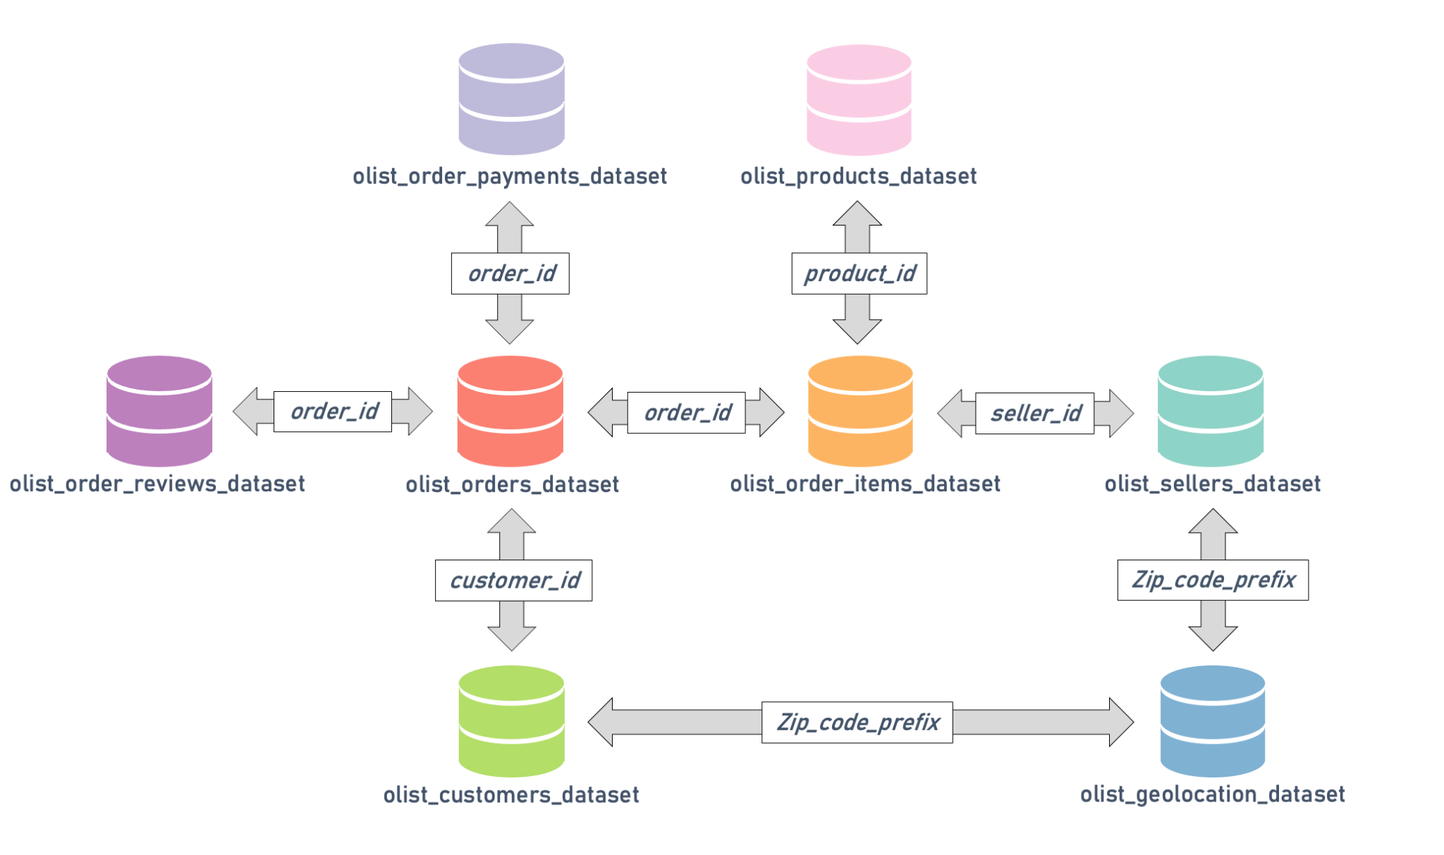
LES DONNEES OLIST
8 tables mises à disposition
Environ 97000 clients sont présents dans la base de données
Des informations de plusieurs natures:
Les commandes
Les produits commandés
La localisation
La satisfaction client
Les vendeurs

Slide 6
PRÉPARATION DU JEU DE DONNÉES
5 ÉTAPES POUR UN JEU DE DONNEES PRET A ETRE EXPLOITE
Inspection et compréhension du schéma de la base de données
Création de datasets intermédiaires, un par niveau de granularité présent (produits/commandes/clients)
Première sélection de features basée sur les besoins d’Olist (comprendre ses clients)
Nettoyage de données (erreurs de typage/valeurs nulles)
Export du jeu de données nettoyé
Notes:
Manquement identifiés
Exemples:
Dates au format Unix -> Conversion
Beaucoup de doublons partiels ou totaux -> Suppression
Erreurs de consistance -> typographie des pays -> Uniformisation ou suppression
Conversion des calories

Slide 7
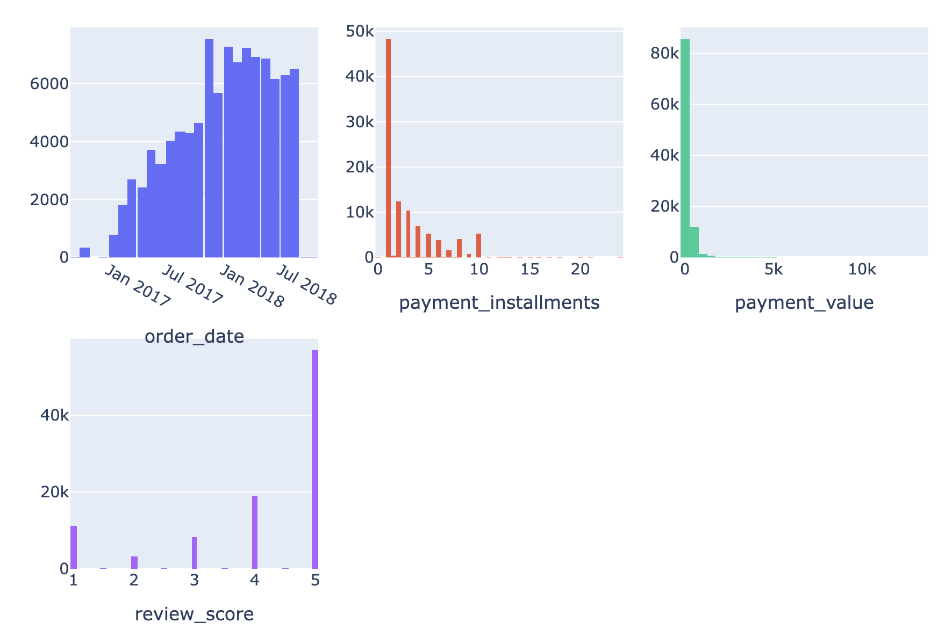
EXPLORATION DU JEU DE DONNÉES
ANALYSE DU PROFIL DES COMMANDES
Des commandes qui s’étendent entre 2016 et 2018
La majorité des commandes ne dépassent pas 250$
Des clients majoritairement satisfaits, mais un certain nombre non négligeable sont très insatisfaits
Notes:
Manquement identifiés
Exemples:
Dates au format Unix -> Conversion
Beaucoup de doublons partiels ou totaux -> Suppression
Erreurs de consistance -> typographie des pays -> Uniformisation ou suppression
Conversion des calories

Slide 8
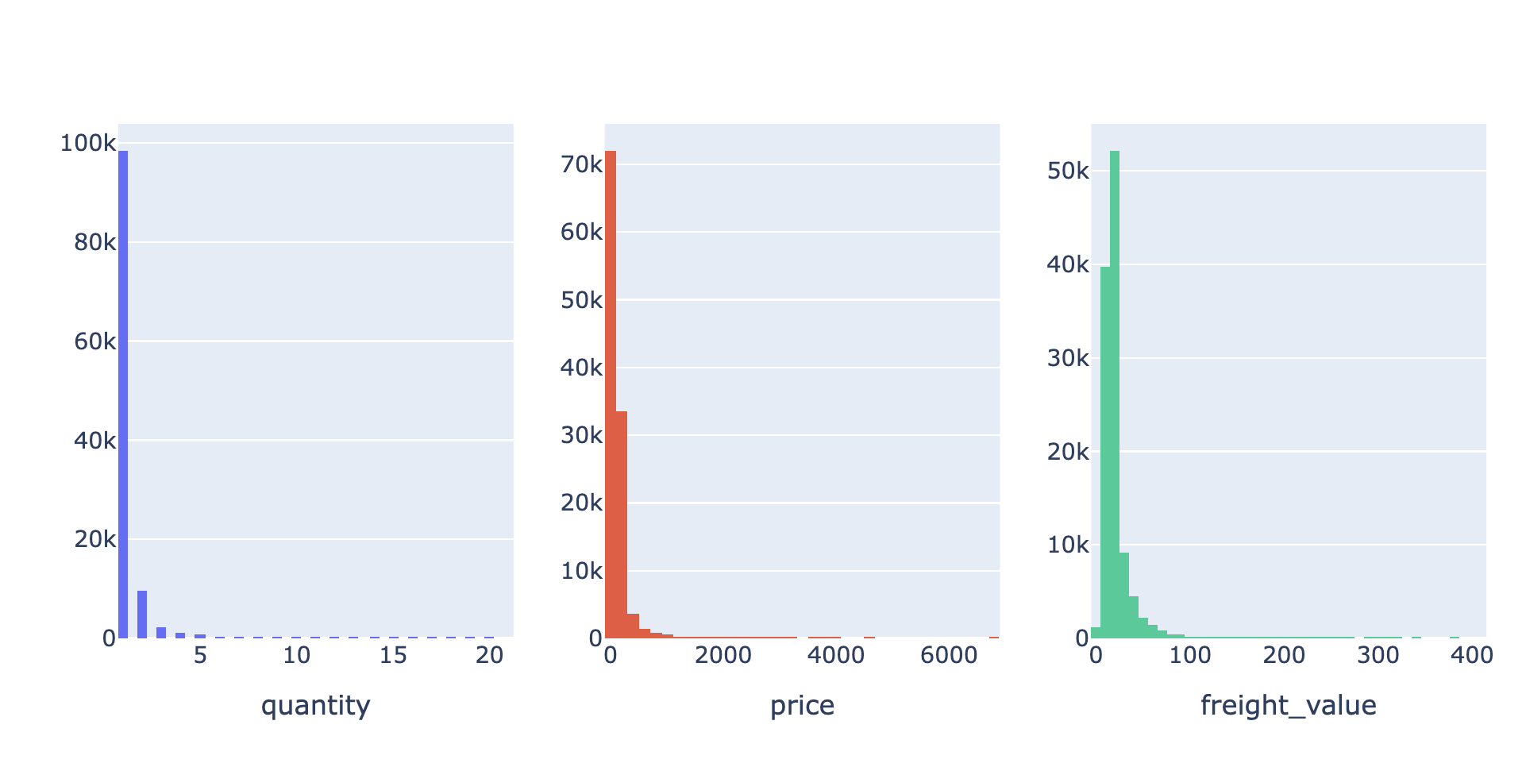
EXPLORATION DU JEU DE DONNÉES
ANALYSE DU PROFIL DES PRODUITS
Des commandes majoritairement à 1 produit
Le prix des produits est aligné avec le montant des commandes
Notes:
Manquement identifiés
Exemples:
Dates au format Unix -> Conversion
Beaucoup de doublons partiels ou totaux -> Suppression
Erreurs de consistance -> typographie des pays -> Uniformisation ou suppression
Conversion des calories

Slide 9
CRÉATION DU FICHIER CLIENT
Comment obtenir un dataset regroupant des informations exploitables sur les clients?

Slide 10
CHOIX ET CRÉATION DE NOUVELLES FEATURES
A partir des commandes passées
A partir des produits commandés
Montant moyen des commandes passées
Nombre moyen d'échelonnements du paiement
Délai depuis la dernière commande
Intervalle moyen entre les commandes
Note moyenne donnée à la commande
Catégorie de produits favorite
Quantité moyenne de produits par commande
Montant moyen des produits achetés

Slide 11
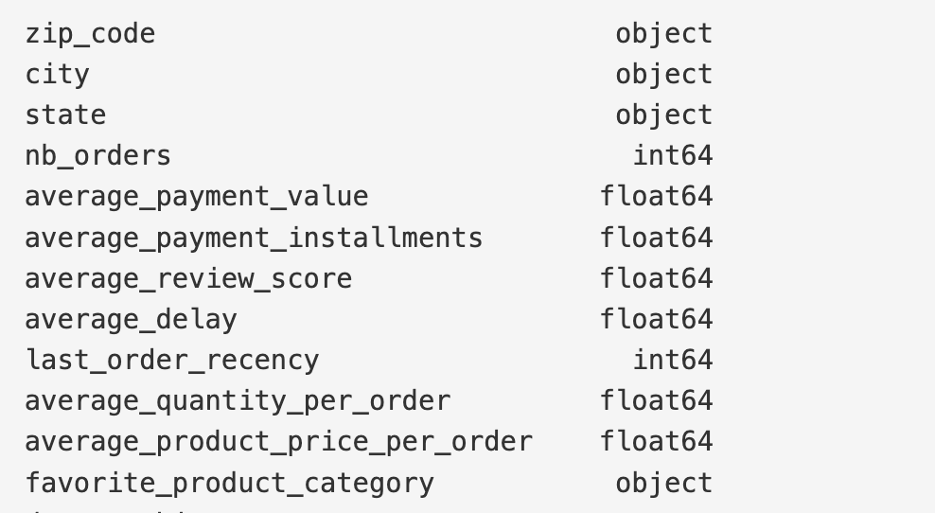
EXPLORATION DU PROFIL DES CLIENTS
LISTE DES FEATURES EXPLOITEES

Slide 12
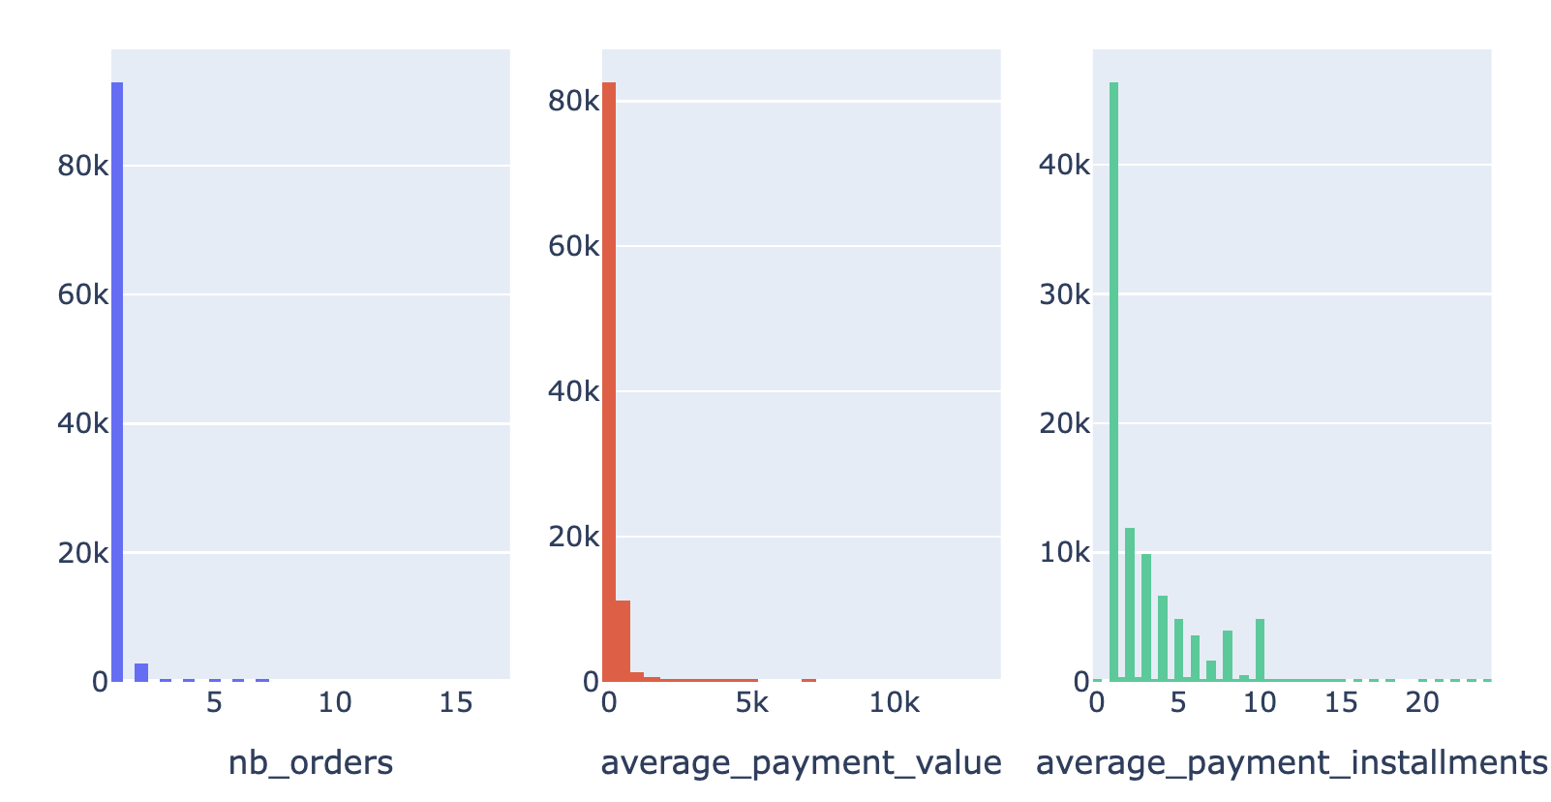
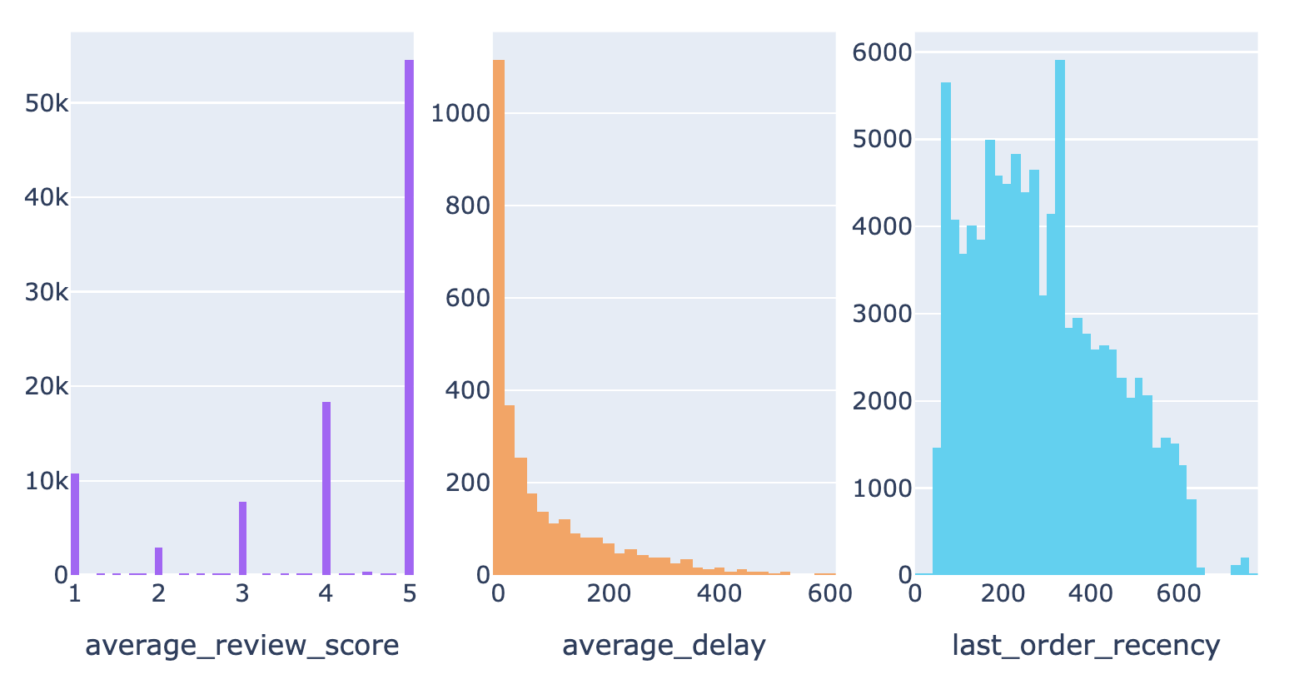
EXPLORATION DU PROFIL DES CLIENTS
Les profils de clients sont très similaires aux graphiques obtenus lors de l’analyse des commandes; Cela s’explique par la faible présence de clients ayant commandé plus d’une fois.

Slide 13


FEATURE ENGINEERING
Imputation des valeurs manquantes
Groupement des labels rares
Encodage des valeurs catégorielles
Scaling
Transformation des distributions asymétriques

Slide 14
SEGMENTATION
Quelle approche pour obtenir le meilleur clustering?

Slide 15
TROIS TYPES DE CLUSTERING
Clustering hiérarchique (Birch)
K-Means
DBSCAN
Évalue toutes les combinaisons de clusters possibles, en testant chaque niveau de distance inter-clusters
Clustering complet mais très gourmand en ressources
Le clustering de Birch est plus efficace, grâce à une structure de données en arbre
Forme des clusters à partir d’un nombre prédéterminé, fourni comme paramètre
Clustering plus efficace en utilisation des ressources, mais demande de l’optimisation paramétrique
Peut parfois être instable
Forme des clusters à partir de la densité autour des points
Fonctionne pour des données non-convexes

Slide 16
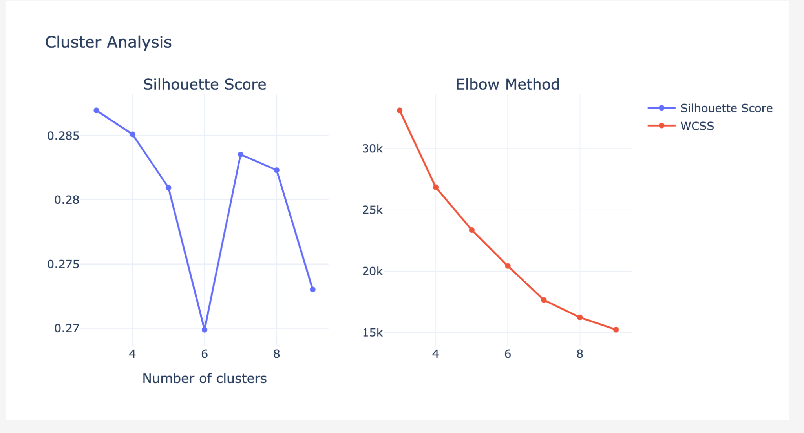
EVALUATION DES CLUSTERS OBTENUS - KMEANS
Je décide de tester la segmentation à 7 clusters, qui offrira plus de granularité que celle à 4 clusters pour les équipes métier.

Slide 17
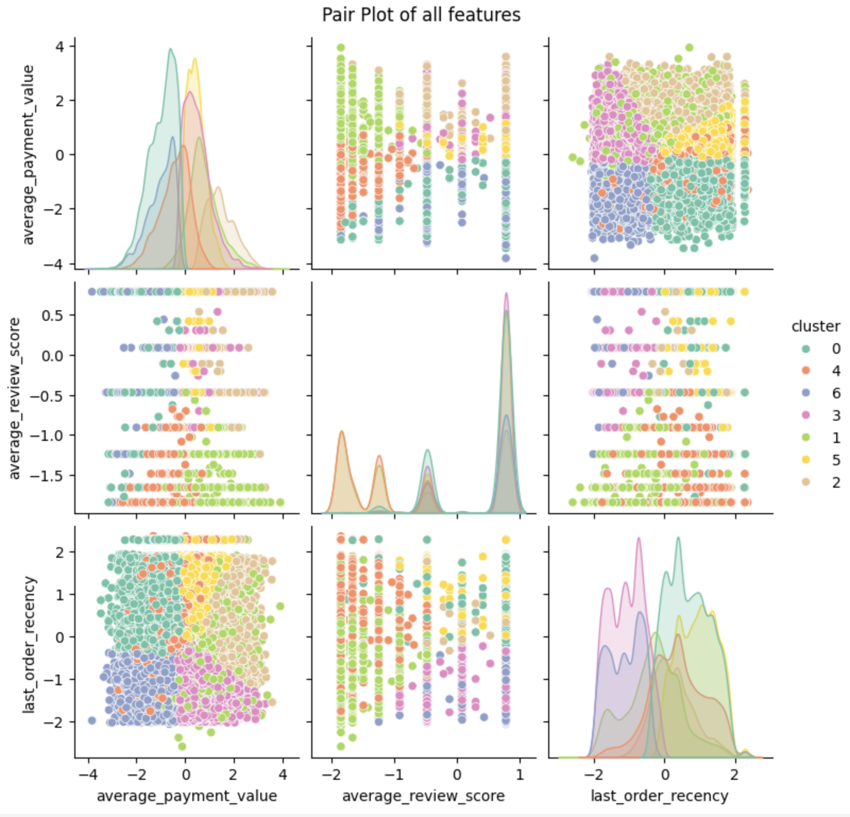
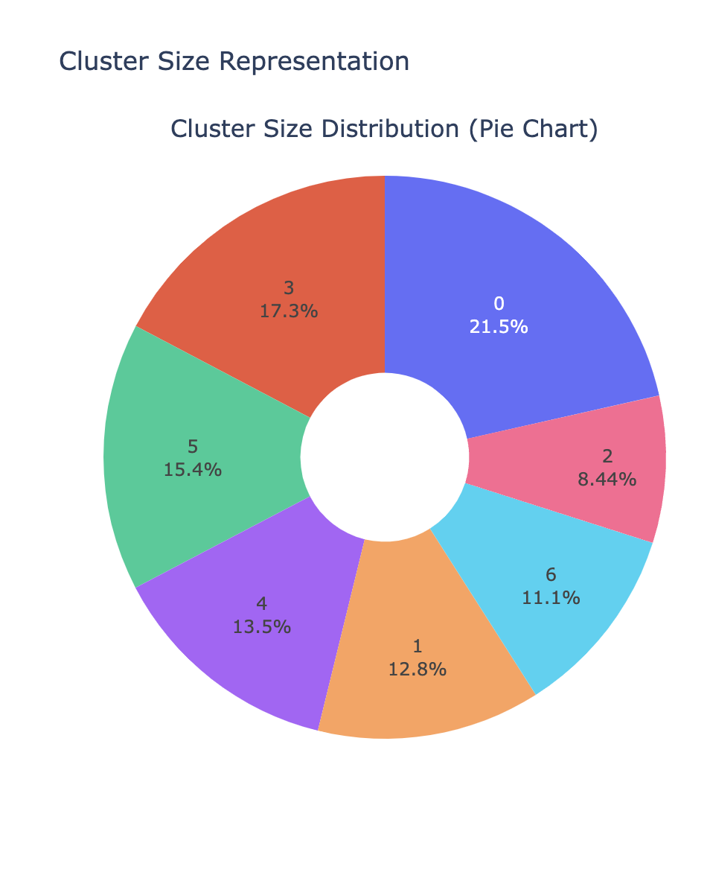
EVALUATION DES CLUSTERS OBTENUS

Slide 18
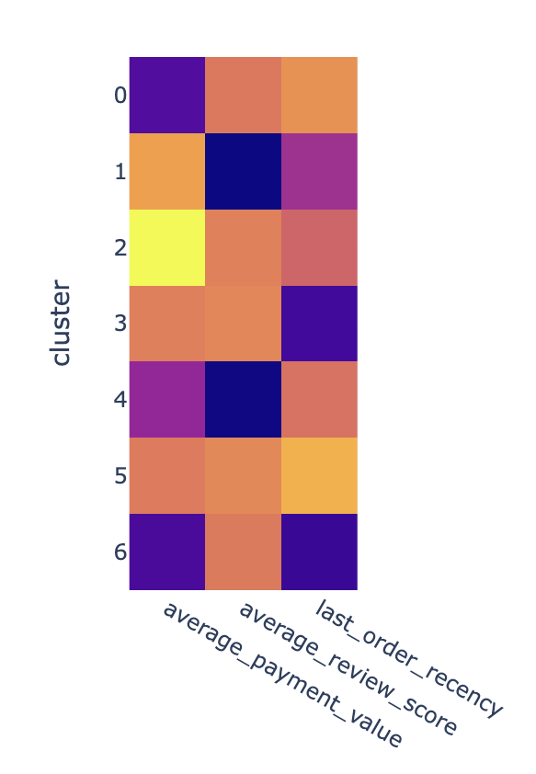
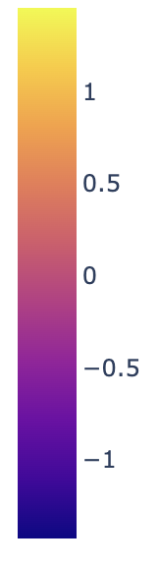
INTERPRETATION DES CLUSTERS OBTENUS
Les clusters sont variés et représentatifs de différents types de clients
Les clients sont regroupés en fonction des variables RFM et de la satisfaction client
Ils permettront aux équipes d’Olist de mieux cibler leurs opérations marketing/commerciales

Slide 19
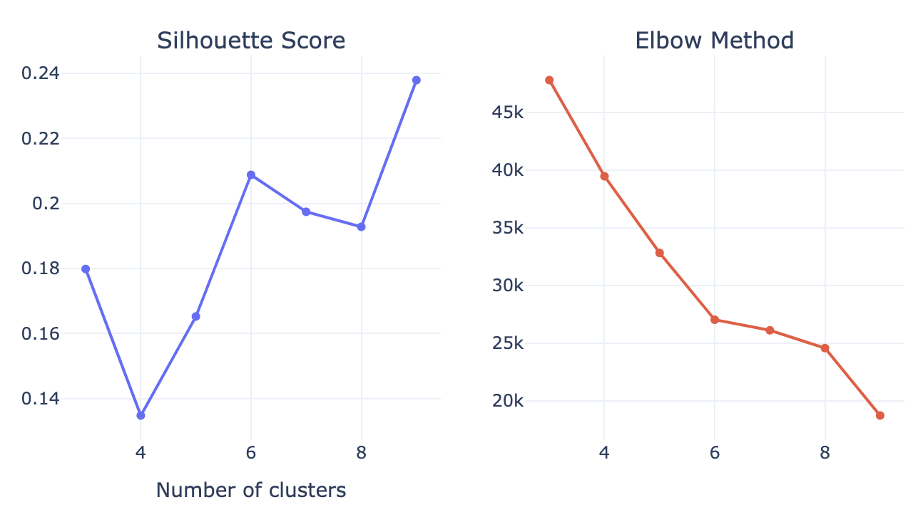
EVALUATION DES CLUSTERS OBTENUS - BIRCH
La segmentation à 6 clusters s’impose comme la plus cohérente.

Slide 20
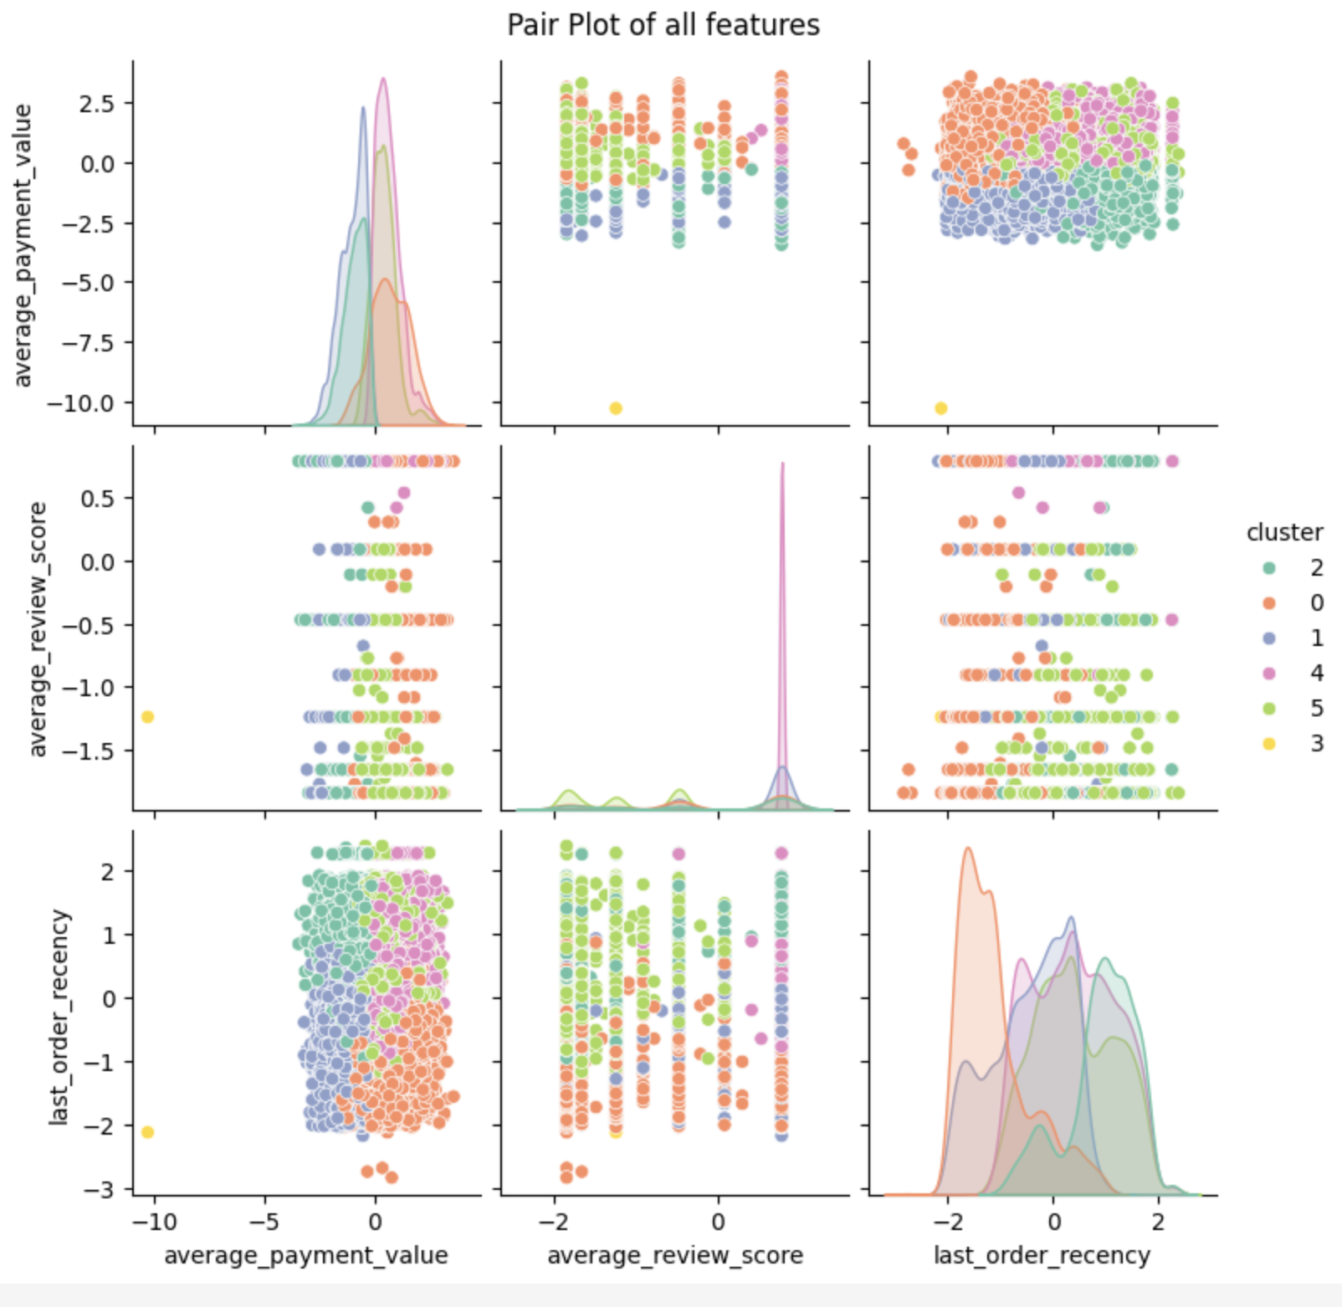
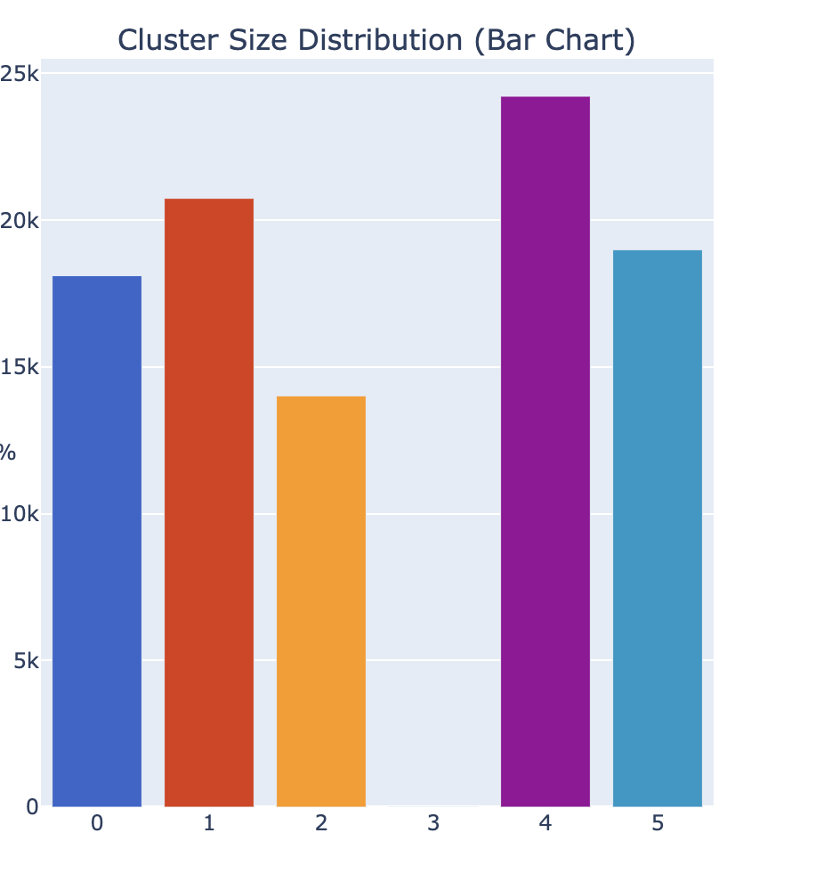
EVALUATION DES CLUSTERS OBTENUS

Slide 21
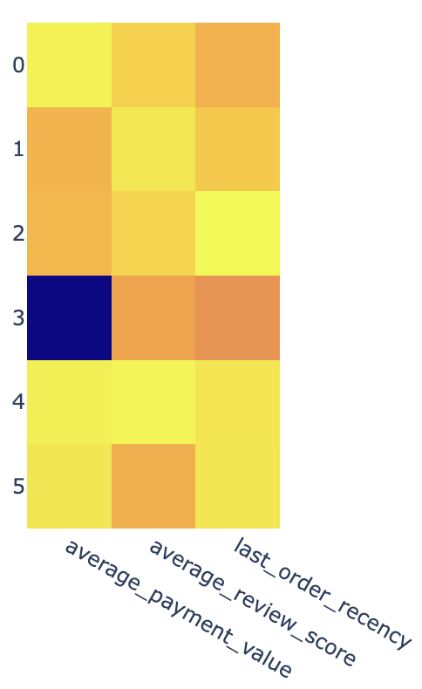
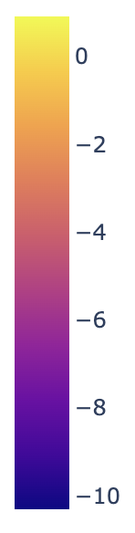
INTERPRETATION DES CLUSTERS OBTENUS
Les clusters sont variés, mais le montant pèse plus de le clustering, malgré le Feature Engineering
Le modèle du clustering de Birch semble donc plus sensible aux outliers
Certains clusters sont tout de même intéressants dans une optique RFM

Slide 22
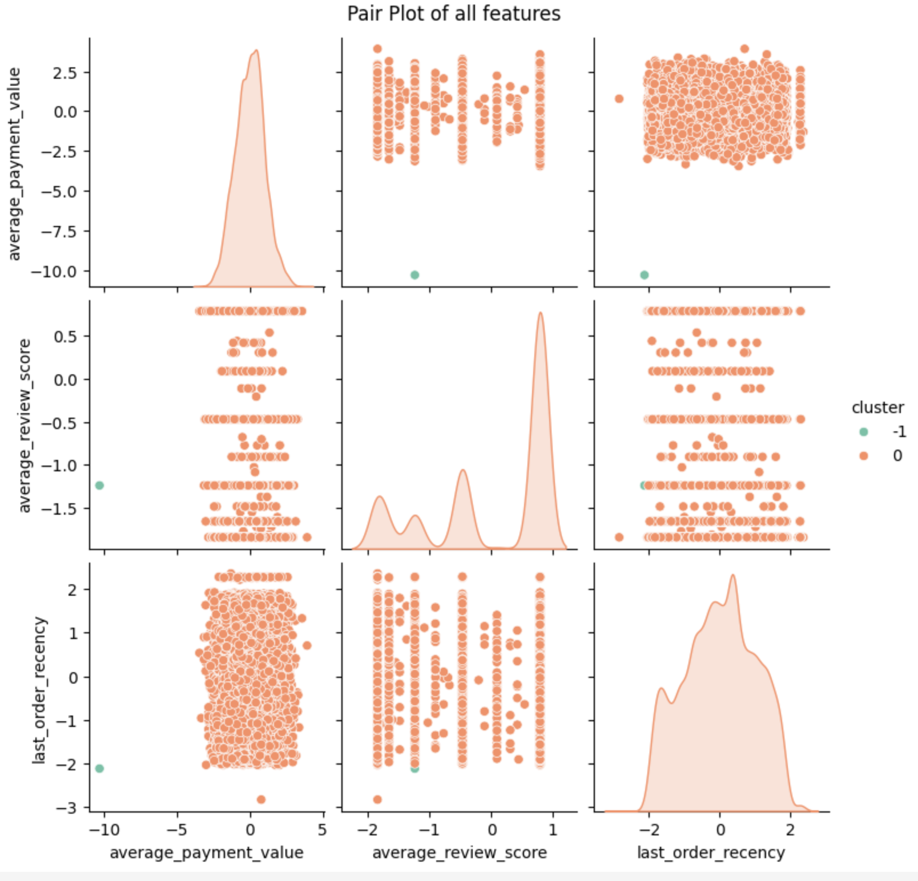
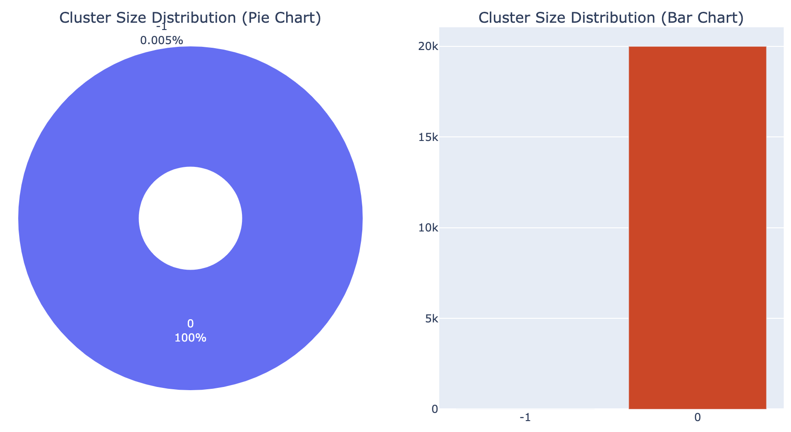
EVALUATION DES CLUSTERS OBTENUS - DBSCAN

Slide 23
SIMULATION DE MAINTENANCE
A quelle fréquence rafraîchir le modèle?

Slide 24

METHODOLOGIE D’EVALUATION DE MAINTENANCE
Un clustering initial est réalisé sur les clients ayant commandé durant les 12 premiers mois de la périodicité du jeu de données (2016-17)
Le jeu de donnée est ensuite agrémenté des nouvelles commandes du mois suivant, pour les clients initialement présents (les nouveaux clients sont exclus)
Un nouveau clustering est effectué, et les résultats sont comparés, pour chaque client, avec ceux du clustering sur la période initiale via l’ARI (Adjusted Rand Index)
L’opération est répétée sur tout le reste du jeu de données

Slide 25
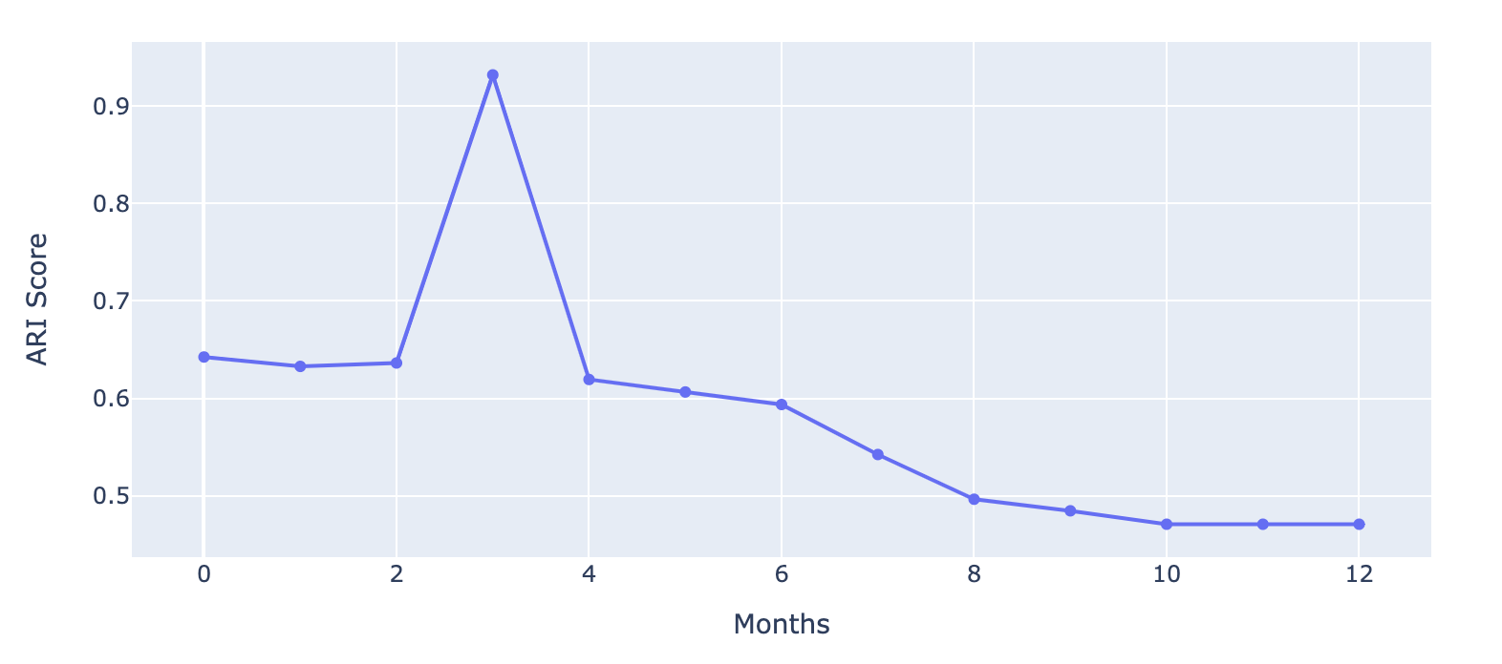
EVOLUTION DE l’ARI
La segmentation perd en pertinence après 6 à 8 mois
Le modèle bénéficierait donc d’une mise à jour et d’un nouvel entraînement bi-annuel
Les données fournies par Olist pourraient être enrichies par de nombreux clients ayant commandé plus d’une fois pour fiabiliser d’autant plus la simulation

